Slide 1

В каких формах
может существовать
химический элемент ?
Свободные атомы
Простые вещества
Сложные вещества

Slide 2
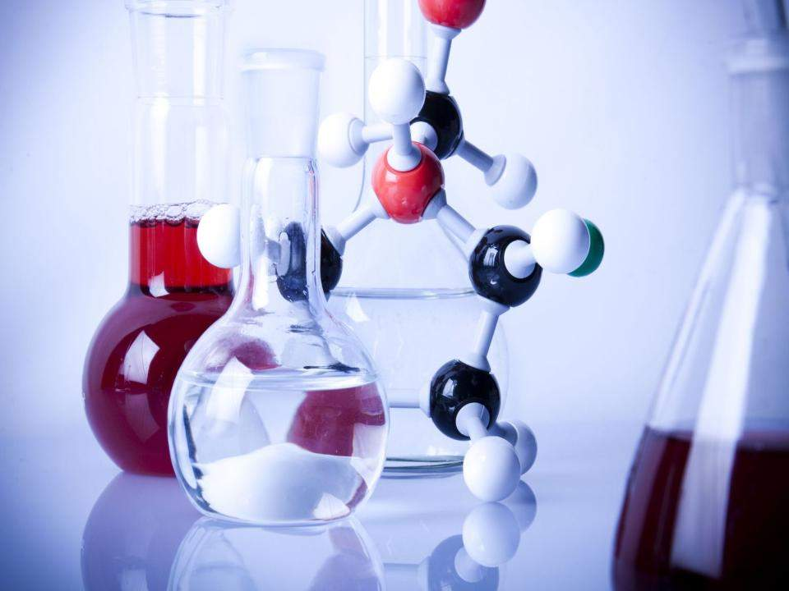
Простые вещества
металлы и неметаллы

Slide 3

Что известно о металлах?
Известно 95 элементов
Большой атомный радиус
Отдают внешние электроны (1 – 3)
Характерны ионная и металлическая химические связи

Slide 4
Что известно о неметаллах?
Известно 23 элемента
Небольшой атомный радиус
Принимают внешние электроны (1 – 4)
Характерны ионная и ковалентная химические связи

Slide 5

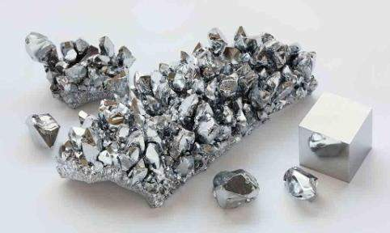
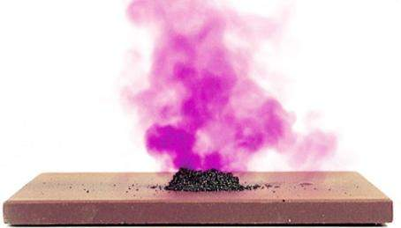
Ме неМе
(95) (23)
˃
R_{ат} R_{ат}
Отдают внешние e̅ Принимают внешние e̅
1 – 3 e̅ 1 – 4 e̅
Me^{O} – n e̅ ↔ Me^{n+}
неMe^{O} + n e̅ ↔ неMe^{n-}
Характерны ионная
и металлическая
химические связи
Характерны ионная
и ковалентная
химические связи

Slide 6
Физические свойства металлов

Slide 7
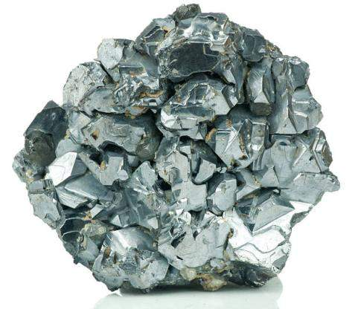
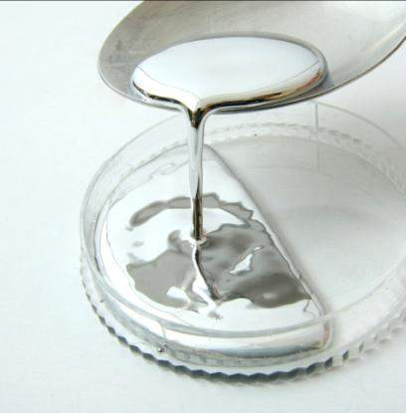
1. Агрегатное состояние
Твердые
(все Ме, кроме Hg)
Жидкая
(Hg – ртуть)

Slide 8
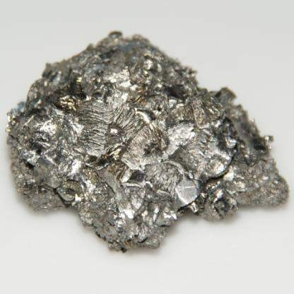
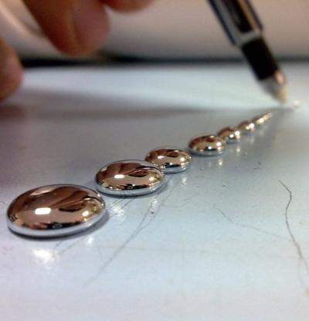
2. Температура павления
Тугоплавкие
(t_{пл} > 1000°С)
W – вольфрам
Легкоплавкие
(t_{пл} < 1000°С)
Hg – ртуть

Slide 9
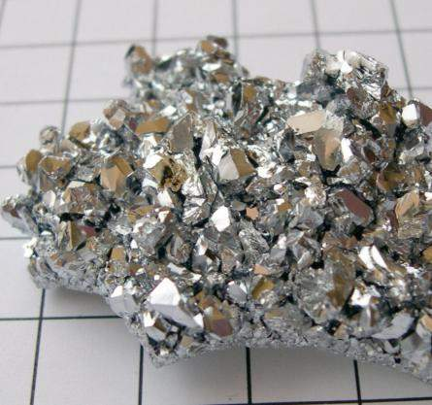
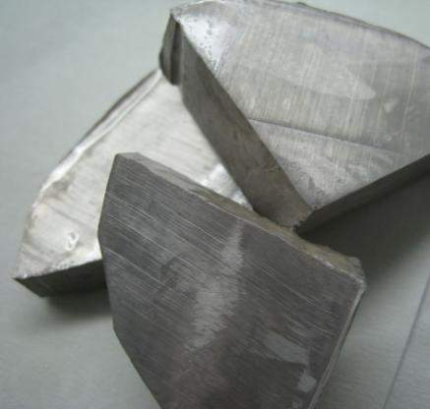
3. Твёрдость
Твердые
(Cr – хром)
Мягкие
(Щелочные металлы)

Slide 10
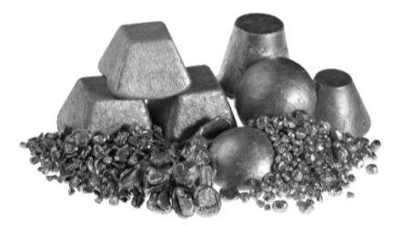
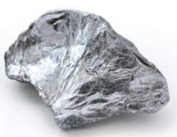
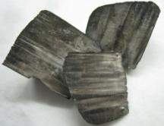
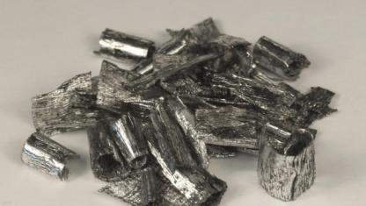
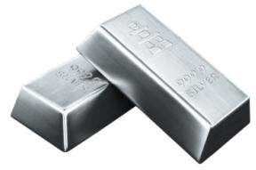
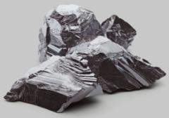
4. Плотность
Тяжелые
(ρ > 5 г/см³)
Pb, Hg, Cd
Легкие
(ρ < 5 г/см³)
Al, Li, Mg

Slide 11
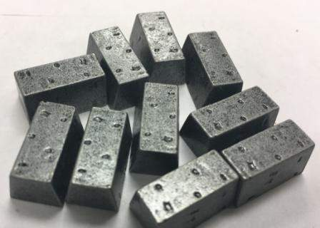
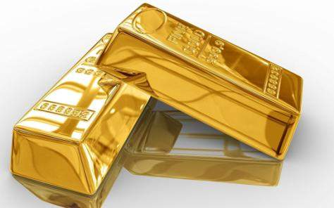
5. Электропроводность
Худшая
(Hg, Pb, W)
Лучшая
(Ag, Al, Au, Ag, Fe)
Электропроводность металлов объясняется наличием
в их структуре общих свободных электронов

Slide 12
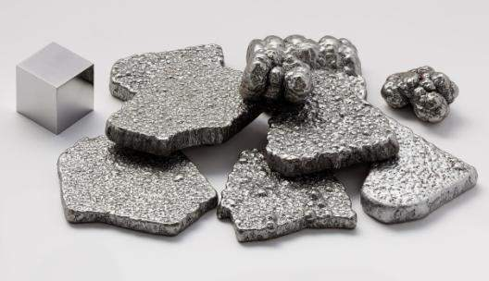
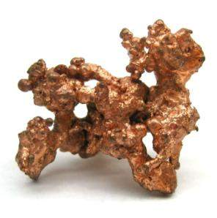
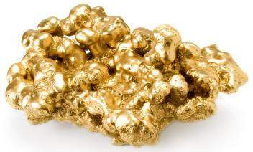
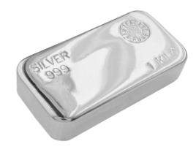
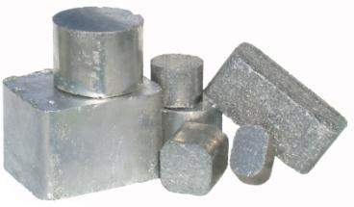
6. Теплопроводность
Объясняется наличием свободных электронов, которые в результате своего движения обеспечивают быстрое выравнивание температуры металла.

Slide 13
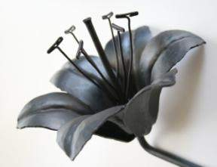
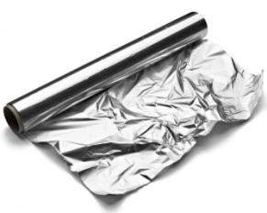
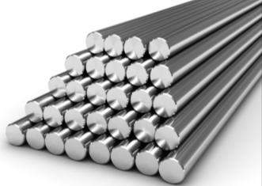
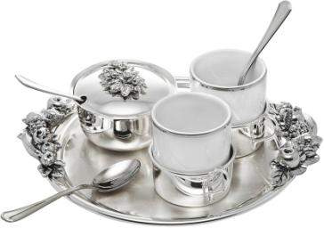
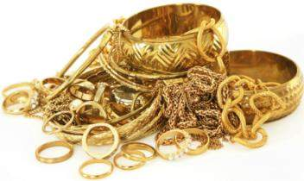
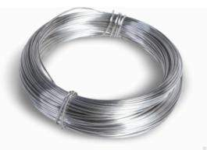
7. Ковкость, пластичность, прочность
Объясняется смещением слоев атомов без разрыва химических связей.

Slide 14
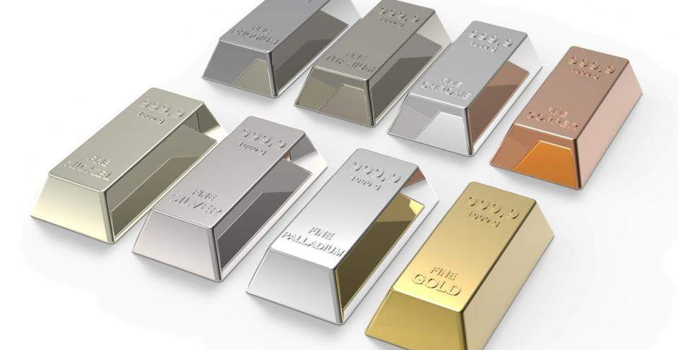
8. Металлический блеск
Обеспечивается отражающей способностью
свободных электронов.

Slide 15
Физические свойства неметаллов

Slide 16
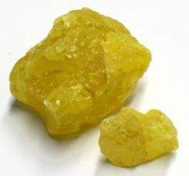
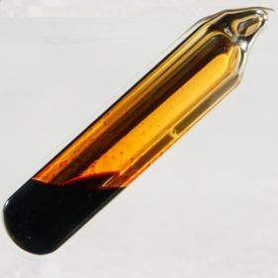
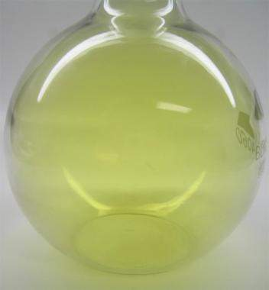
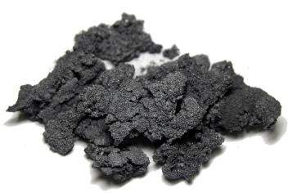
1. Агрегатное состояние
Твердые
(C, P, S)
Жидкий
(Br₂ – бром)
Газы
(O₂, H₂, N₂, Cl₂, F₂, O₃)

Slide 17
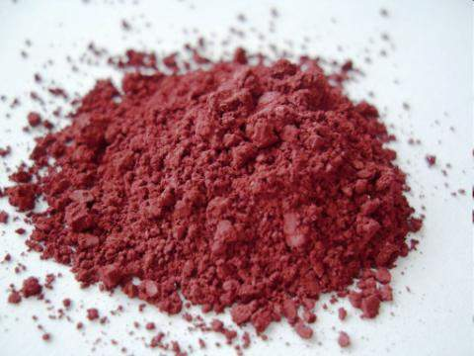
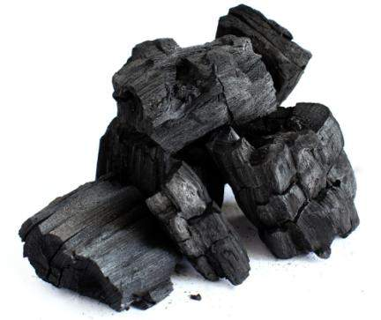
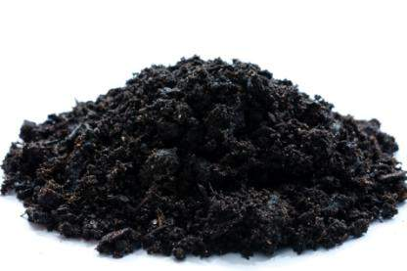
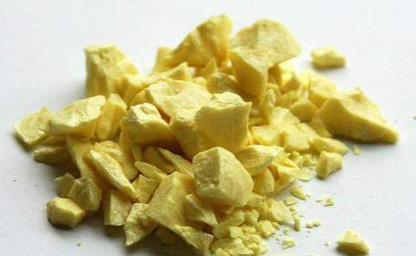
2. Сыпучие, не твёрдые

Slide 18
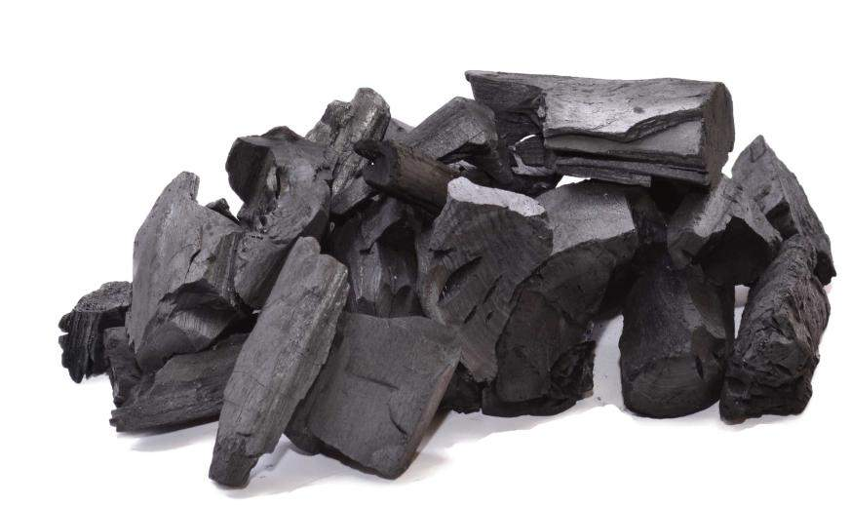
3. Не тепло- и не электропроводные (искл.-С)

Slide 19
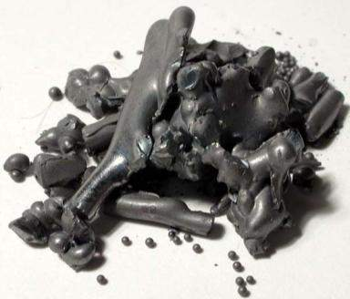
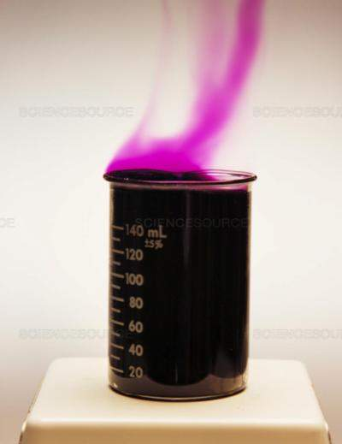
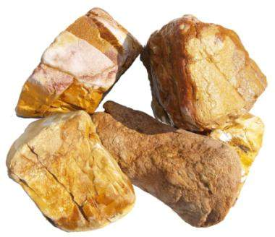
3. Малая плотность(искл.-С)

Slide 20
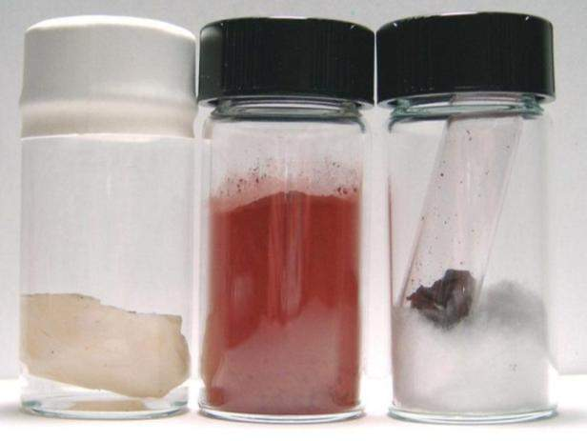
5. Характерна аллотропия
Это способность атомов одного и того же х.э. образовывать несколько простых веществ
(аллотропных модификаций).

Slide 21
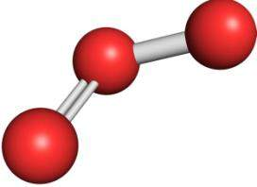
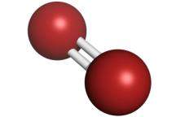
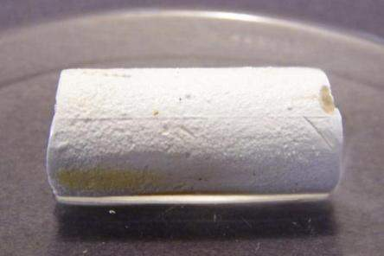
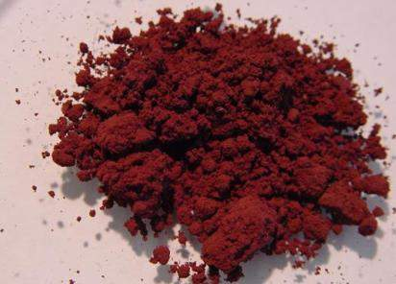
Причины аллотропии
а) разное число атомов в молекуле
О₂ (кислород)
О₃ (озон)
Р₄ (фосфор белый)
Р (фосфор красный)

Slide 22
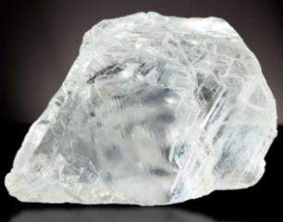
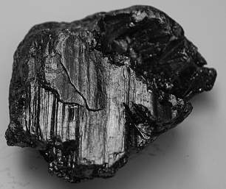
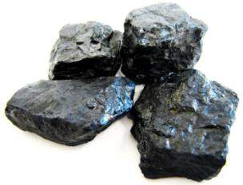
Причины аллотропии
б) образование разных кристаллических форм
(С - углерод)
Алмаз
Графит
Уголь

Slide 23
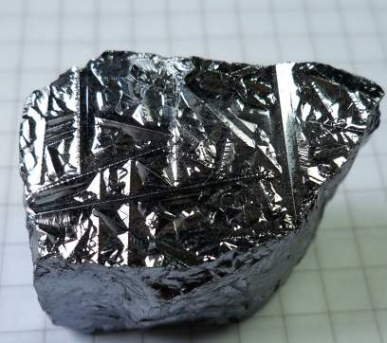

6. Металлический блеск
Характерен только для графита (С),
йода (I₂), кремния (Si).

Slide 24

Домашнее задание
§14-15 с.92 №1,2 (у), №3 (п).

